Slide 1
알쓸신J
백엔드 면접 대비 CS스터디
오류 지적 환영
20211005 박예진

Slide 2
==과 equals()

Slide 3
==
동일성 → 같은 객체인가?
equals()
동등성 → 같은 값인가?

Slide 4
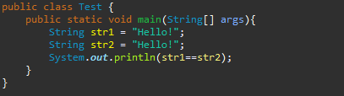
True

Slide 5
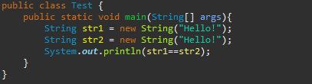
False

Slide 6
literal
(리터럴)

Slide 7
int a = 100;
literal
Notes:
리터럴은 데이터 그 자체를 뜻한다.

Slide 8
논리형
정수형
실수형
int a = 15; //10진수
int b = 015; //8진수
int c = 0x15; //16진수
int d = 0b0101; //2진수
long e = 1000L;
float f = 0.1234f;
double g = 0.1234;
double h = 1234E-4;
문자형
char c = ‘a’;
char c = ‘\n’;
boolean t = true;
boolean t = 10>0;
String str = “abcde”;
String str = “abcde”;
문자열형

Slide 9
String Pool
String
Hello!
str1
Java Stack
Heap
Notes:
문자열의 리터럴형은 string pool이라는 공간에 저장.

Slide 10
String Pool
String
Hello!
str2
str1
Java Stack
Heap
Notes:
만약 똑같은 객체를 선언한다면 일단 string pool에서 찾아서 같은게 있다면 그걸 리턴!

Slide 11
String Pool
str1
String
Hello!
Java Stack
Heap
Notes:
이렇게 재할당은 가능!

Slide 12
String Pool
str2
String
Hello!
str1
String
Hello!
Java Stack
Heap

Slide 13
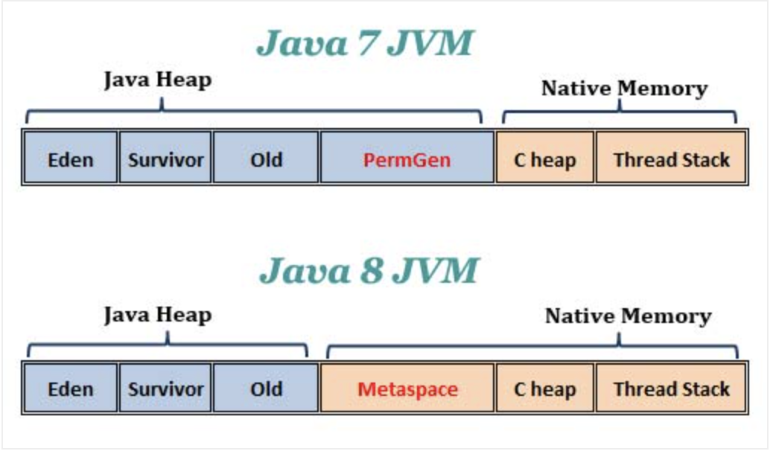
Notes:
String pool 은 java 6 버전까지 Perm 영역이었다.
하지만 Perm 영역은 고정된 사이즈이며 Runtime 에 사이즈가 확장되지 않는다
그래서 intern 되는 String 값이 커지면 OutOfMemoryException을 발생시킬 수 있었고 그에따라 java 7 버전에서 heap 영역으로 String pool 의 위치를 변경하였다.
그리고 java 8부터는 metaspace라는 공간에 저장.

Slide 14
String과 StringBuffer과 StringBuilder

Slide 15
Immutable Obj
Mutable Obj
Wrapper
String
List<>
ArrayList<>
HashMap<>
StringBuilder
StringBuffer

Slide 16
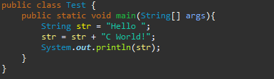

String

Slide 17

String

Slide 18
String
String Pool
String
Hello
str
Java Stack
Heap

Slide 19
String
String Pool
String
Hello
String
Hello C World
str
Java Stack
Heap

Slide 20
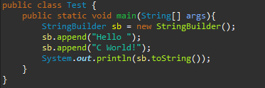
StringBuilder

Slide 21
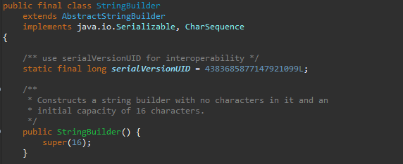
StringBuilder

Slide 22

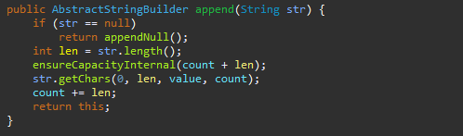
StringBuilder

Slide 23
String
String Pool
str
String
Hello
Java Stack
Heap

Slide 24
String
String Pool
str
String
Hello C world!
Java Stack
Heap

Slide 25
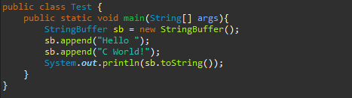
StringBuffer

Slide 26
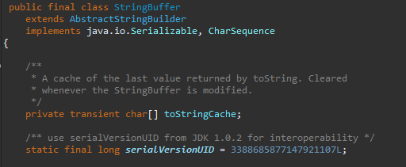
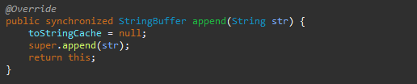
StringBuffer
Notes:
transient -> serialize에 제외할 필드

Slide 27
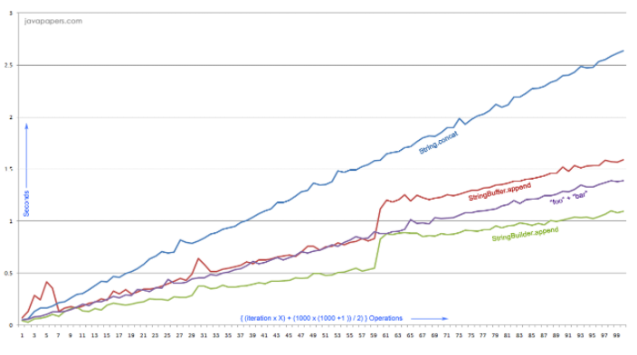

Slide 28
public static void main (String[] args)
Notes:
args빼고는 절때 바꾸면 안된다!

Slide 29
public static void main (String[] args)
접근지정자
외부에서 접근 가능하도록 public을 준다!

Slide 30
public static void main (String[] args)
정적메소드
컴파일 시 바로 메모리에 생긴다.
프로그램이 소멸 될 때까지 필요한 메서드 이므로 정적 메소드로 선언

Slide 31
public static void main (String[] args)
리턴값
프로그램 종료시 반환되는 함수 이기 때문에 리턴값이 필요 없으므로 void로 선언

Slide 32
public static void main (String[] args)
EntryPoint 이름
그냥 자바에서 정한 시작점 이름

Slide 33
public static void main (String[] args)
파라미터
컴파일 시 값을
두개 이상 받을 수 있도록 Spring[]을 매개변수로 받는다.

Slide 34
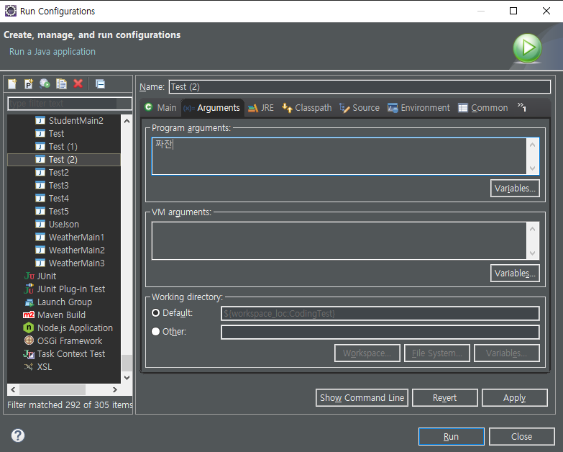

Slide 35
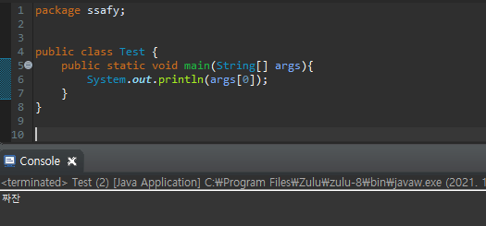

Slide 36
끄읕

